Slide 1
Análise e Projetos Orientados a Objetos
ArmazenaHouse
Gabriel Victorino – 04717015
João Vinicius Alves Soler - 04718-018
Vinícius Henrique Cazano - 04718-033
Rui Carlos Godoy Souza - 04718-301

Slide 2
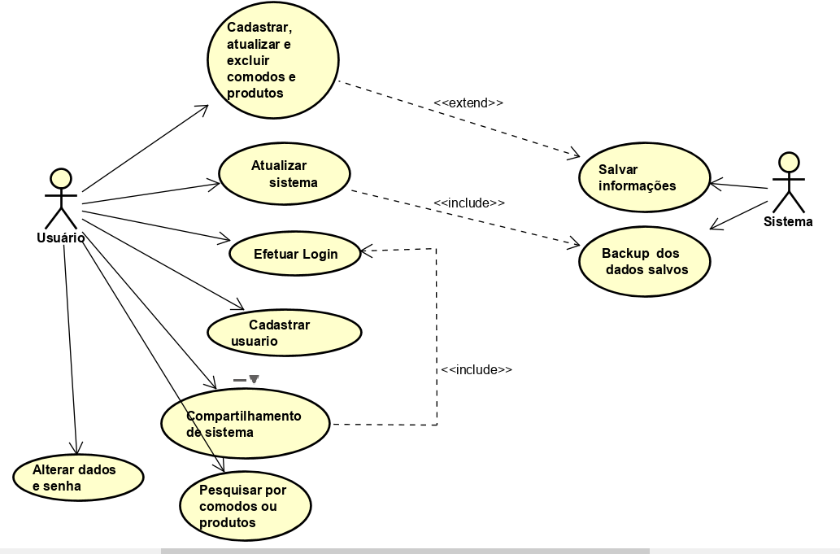
Análise e Projetos Orientados a Objetos
1 - Diagrama de Use Case

Slide 3
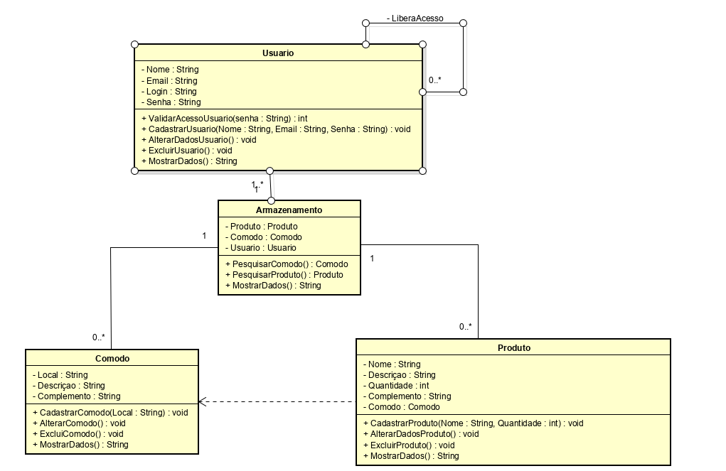
Análise e Projetos Orientados a Objetos
2 – Diagrama de Classes

Slide 4
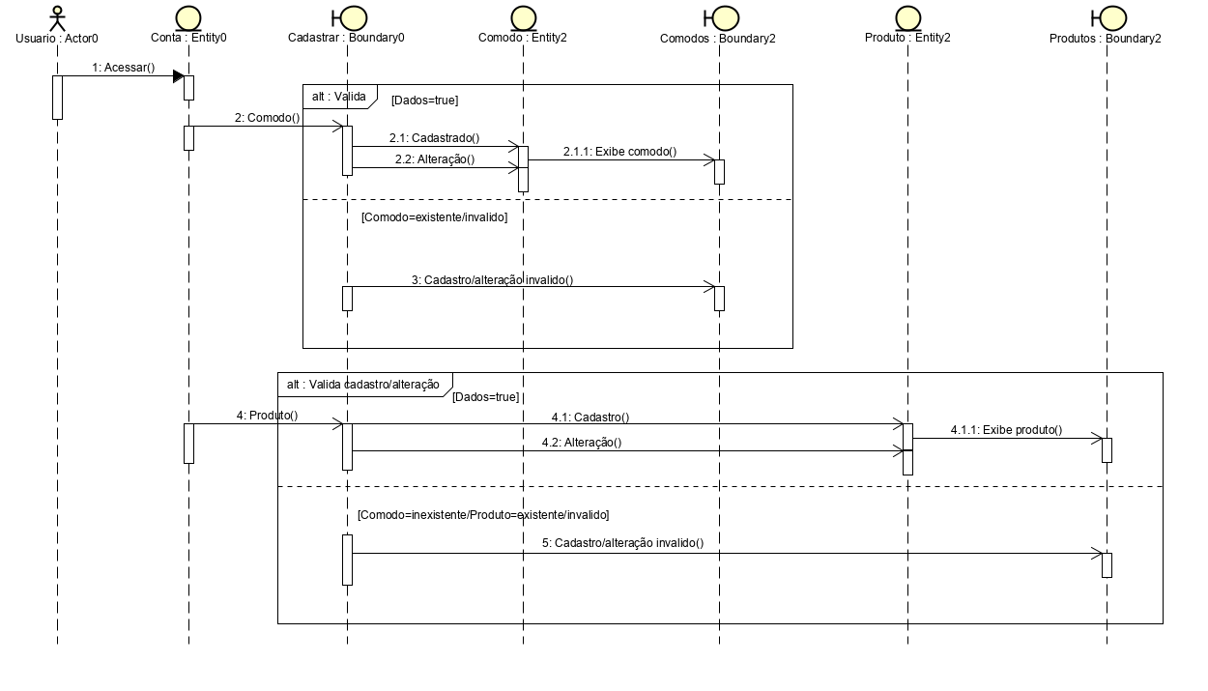
Análise e Projetos Orientados a Objetos
3 - Diagrama de sequência

Slide 5
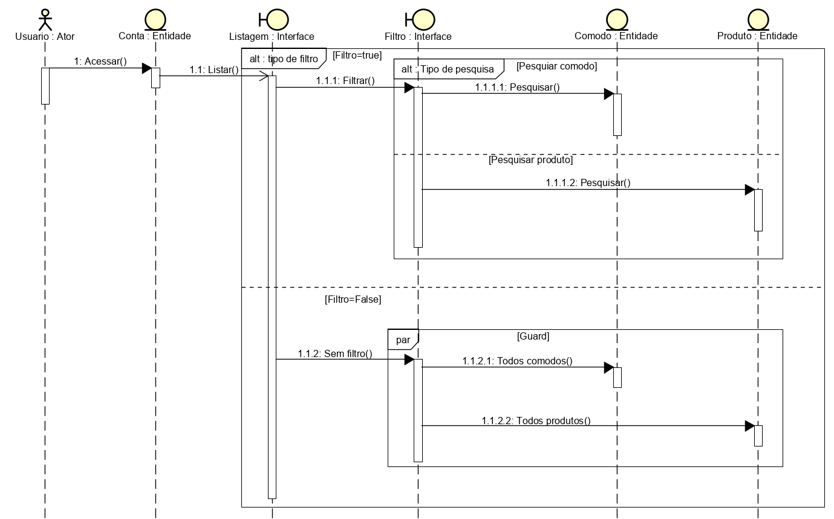
Análise e Projetos Orientados a Objetos
3.2 – Diagrama de Sequencia (Listagem)

Slide 6
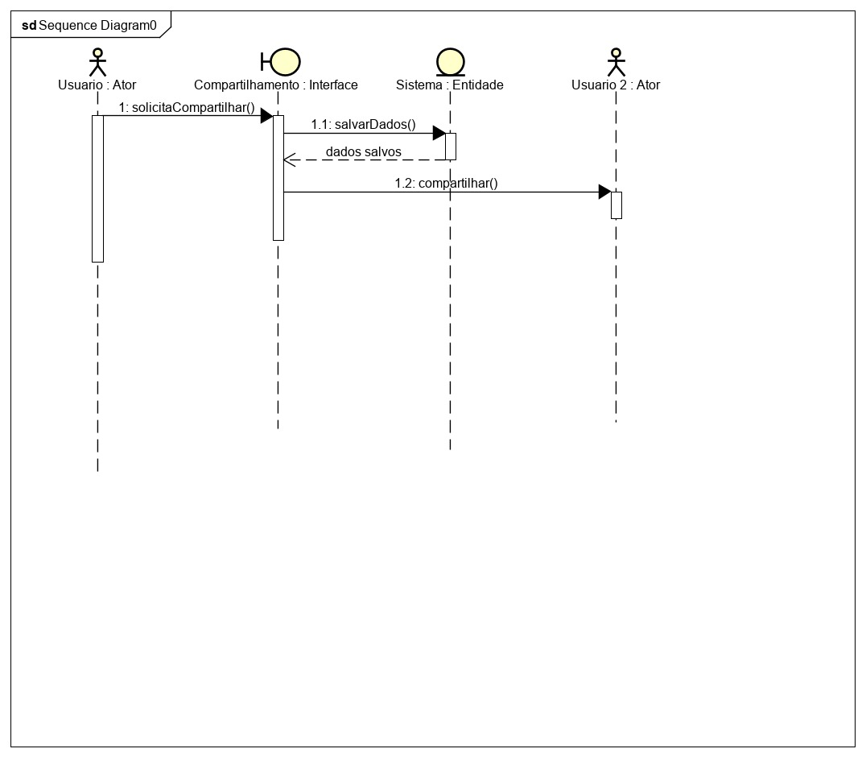
Análise e Projetos Orientados a Objetos
3.3 – Diagrama de Sequencia (Compartilhamento)

Slide 7
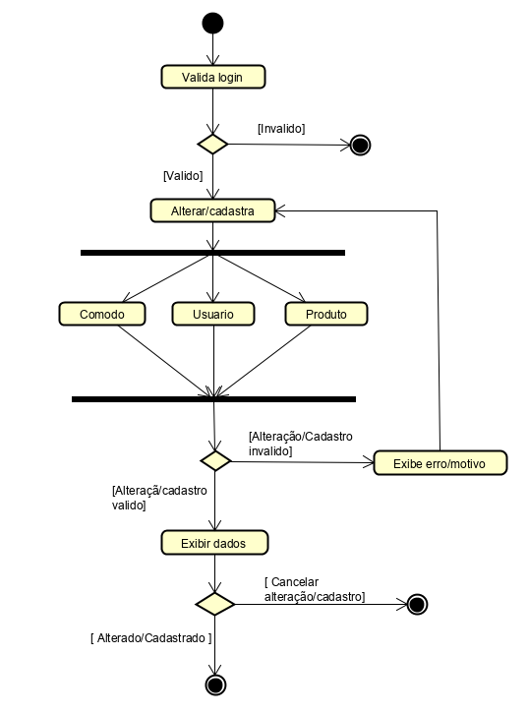
Análise e Projetos Orientados a Objetos
4 – Diagrama de
Atividade(Alteração de Cadastro)

Slide 8
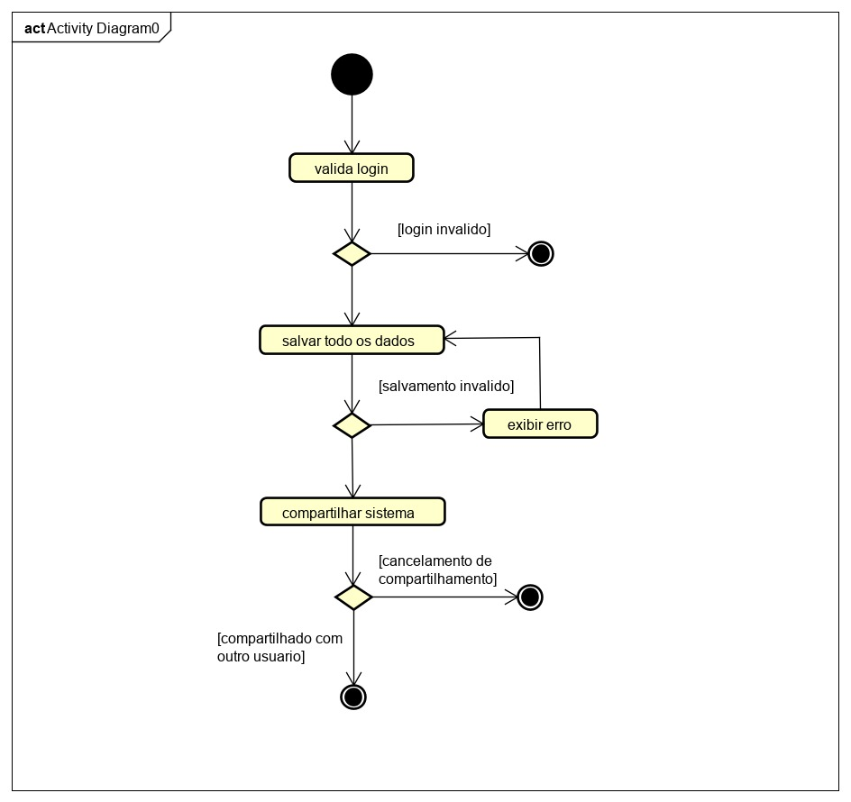
Análise e Projetos Orientados a Objetos
4.2 – Diagrama de
Atividade(Compartilhamento)

Slide 9
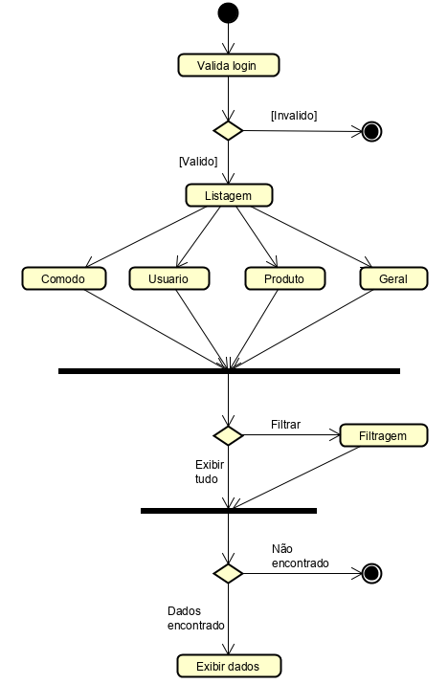
Análise e Projetos Orientados a Objetos
4.3 – Diagrama de
Atividade(Listagem)

Slide 10
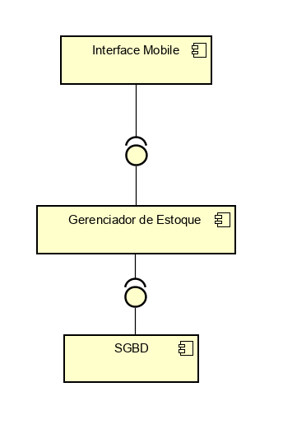
Análise e Projetos Orientados a Objetos
5 – Diagrama de Componentes

